Slide 1

视听觉信息理解

Slide 2
授课教师： 郑铁然
办公室地址： 哈工大综合楼603
办公室电话： 86417981-11
手机： 13313655979
QQ： 2350562164
Email： zhengtieran@hit.edu.cn

Slide 3
传统说话人识别技术

Slide 4
说话人识别
说话人识别（Speaker Recognition）：
又称为话者识别，是指通过对语音信号的分析处理，自动确认说话人的身份。
为什么能识别说话人？
人与人间在发音器官上存在着差异，例如在声带和声管形状上的差异；
讲话时发音习惯的差异，包括方言、土语、抑扬顿挫、常用词汇及讲话上的怪僻语等；

Slide 5
说话人识别任务
与文本有关的(Text–Dependent)识别任务
限定语音内容为特定的短语或句子。
适合被测说话人配合的场景，如声控门锁、手机唤醒
与文本无关的(Text-Independent)识别任务
不限定语音内容。
适合被测说话人不配合的场景，如通讯监控。
说话人辨认(Speaker Identification)任务
为每个目标说话人建模，辨认待识语音是哪一个说话人。
每个目标说话人都有充分的训练语料
说话人确认(Speaker Verification )任务
确定某段语音是否是所声称的某个人所说。
往往所声称的说话人仅有少量的注册语音

Slide 6
说话人识别
广阔的应用前景
罪犯缉拿、司法鉴定、电话语音跟踪、情报搜集等
声音拨号、电话银行、电话购物、数据库访问、信息服务、语音e-mail、安全控制、计算机远程登陆等。
呼叫中心和网络服务平台提供更加个性化的人机交互界面。

Slide 7
说话人识别
性能的评价
指标很多：识别率，训练时长，训练语料规模要求、识别响应时间、话者集规模、说话方式要求以及价格等 。
不同任务要求不同：例如，
声控门锁对识别响应时间要求很严格，但可获得充足的训练语料。
司法鉴定对识别响应时间的要求可以相对放松，但训练数据的充足性无法保证。

Slide 8
说话人识别
人们总在寻找具有更好识别率的说话人识别技术
对说话人辨认任务，常用的识别率评价指标是召回率(Recall)和正确率(Precison)
对说话人确认任务，常用的识别率评价指标是错误拒绝率(False Reject，简称FR)和错误接收率(False Acceptance，简称FA)
𝑛𝑢𝑚𝑏𝑒𝑟 𝑜𝑓 𝑟𝑒𝑗𝑒𝑐𝑡𝑖𝑣𝑒 𝑡𝑟𝑢𝑒 𝑠𝑝𝑒𝑎𝑘𝑒𝑟
𝐹𝑎𝑙𝑠𝑒 𝑅𝑒𝑗𝑒𝑐𝑡 𝑅𝑎𝑡𝑒=
𝑡𝑜𝑡𝑎𝑙 𝑛𝑢𝑚𝑏𝑒𝑟 𝑜𝑓 𝑡𝑟𝑢𝑒 𝑠𝑝𝑒𝑎𝑘𝑒𝑟
𝑛𝑢𝑚𝑏𝑒𝑟 𝑜𝑓 𝑎𝑐𝑐𝑒𝑝𝑡𝑒𝑑 𝑖𝑚𝑝𝑜𝑠𝑡𝑒𝑟
𝐹𝑎𝑙𝑠𝑒 𝐴𝑐𝑐𝑒𝑝𝑡𝑎𝑛𝑐𝑒 𝑅𝑎𝑡𝑒=
𝑡𝑜𝑡𝑎𝑙 𝑛𝑢𝑚𝑏𝑒𝑟 𝑜𝑓 𝑖𝑚𝑝𝑜𝑠𝑡𝑒𝑟

Slide 9
评价指标
调整判决门限，错误接收率和错误拒绝率都会随之改变
为了综合评价一个系统性能的好坏，采用等错误率(Equal Error Ratio, EER)点
EER是FA和FR相等的点

Slide 10
说话人识别
几个问题
1）如何提取能够有效表征说话人特征的参数 。
答：MFCC
2）如何建立说话人模型
答：两大类： 帧级模型：GMM、GMM-UBM
段级表示及模型：GMM均值超向量、
i-vector、
X-vector等

Slide 11
说话人识别
3）文本有关和文本无关技术的区别。
答：文本有关技术更加简单，甚至可以用DTW算法实现
4）辨认和确认技术的区别。
答：辨认采用的是分类（Classification）技术
确认采用的是测度学习（Metric learning）技术
两者在说话人表示层面具有共性研究内容
后文主要面向文本无关的技术

Slide 12
GMM方法

Slide 13
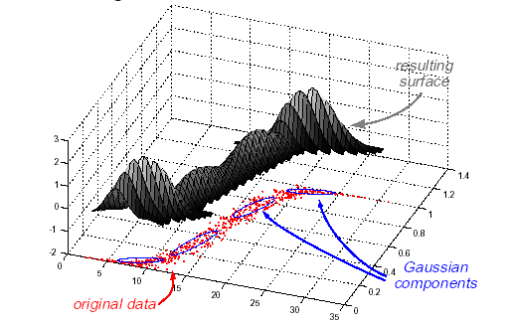
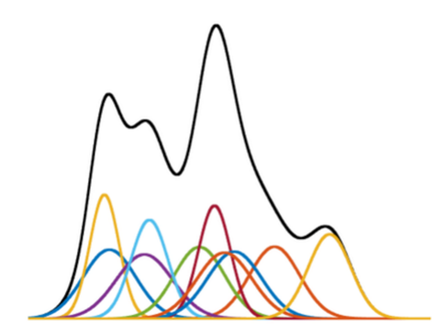
高斯混合模型(GMM)方法
高斯模型
高斯混合模型：多个高斯模型的线性组合
语音特征矢量
GMM
模型参数
有
一元GMM
二元GMM

Slide 14
高斯混合模型(GMM)方法
特定说话人的语音包含众多发音内容，具有非常复杂的数据分布，仅能用GMM模型来刻画。
一般至少需要1024个高斯分量
识别：
对待识语音序列 和N个说话人的GMM模型
识别
结果

Slide 15
高斯混合模型(GMM)方法
训练：
给定特定说话人的训练语音序列 ，如下估计该说话人的GMM模型参数
采用对数似然，将乘变加
无法直接优化（和的对数），采用EM算法求解

Slide 16
高斯混合模型(GMM)方法
训练：
引入隐变量 ， 表示第 t 个样本属于第 i 个分量
数学期望
根据Jensen不等式 ，则
新优化目标

Slide 17
高斯混合模型(GMM)方法
训练：
重估公式
E-step
M-step

Slide 18
高斯混合模型(GMM)方法

Slide 19
GMM-UBM

Slide 20
GMM-UBM方法
GMM的训练需要大量的目标说话人的语料，这一条件往往难以达到。
用大量说话人的大规模语料训练一个GMM模型，称之为通用背景模型(Universal Background Model, UBM)
基于最大后验准则 (Maximum A Posteriori, MAP) 方法，在只有少量说话人训练语料的条件下，依据UBM模型自适应得到说话人的GMM模型
用UBM均值和统计量的线性组合来得到GMM模型各分量的均值
Sufficient statistics
0th
1th
GMM
用训练语料计算如下各分量的统计量
MAP

Slide 21
GMM-UBM方法
作用1：用少量的说话人训练语料，就可以得到该说话人的模型
作用2：计算后验概率
可以近似地计算为：

Slide 22
GMM均值超向量方法

Slide 23
超向量(Supervector)方法
将通过MAP得到的各高斯分量的均值拼接成一个超向量，作为(段落级)说话人特征。
至少1024×39维
对说话人辨认任务，一般采用支撑向量机为说话人建模
对说话人确认任务，采用余弦距离来度量两个超向量（分别来自注册语音和待识别语音）间的相似性。

Slide 24
i-vector方法

Slide 25
i-vector方法
联合因子分析（JFA）。
说话人空间
语音的超向量
信道空间
UBM的超向量

Slide 26
i-vector方法
i-vector。
总变化空间
语音的超向量
UBM的超向量

Slide 27
i-vector方法
定义
BW统计量

Slide 28
i-vector方法
一阶、二阶中心统计量
是从 拼接成的超向量
是用 为对角块构成的矩阵

Slide 29
i-vector方法
假设均值超矢量在说话人因子条件下的分布是服从高斯分布的
w的后验概率
所以

Slide 30
i-vector方法
更新T矩阵的第k行
有

Slide 31
i-vector方法
Sufficient statistics
0th
1th
I-vector
FA^{[1]}(PPLS^{[2]})
PLDA
[1] Dehak N, Kenny P J, Dehak R, et al. Front-End Factor Analysis for Speaker Verification[J]. IEEE Transactions on Audio Speech & Language Processing, 2011, 19(4):788-798
[2] Chen C, Han J, Pan Y. Speaker Verification via Estimating Total Variability Space Using Probabilistic Partial Least Squares[C]// INTERSPEECH. 2017:1537-1541

Slide 32
i-vector方法
Notes:
这个图是iv/PLDA框架的一般框图。我省略了特征提取和GMM-UBM的训练过程，直接将均值超矢量作为样本输入。
整个过程被分为训练和测试两部分。
在训练阶段，将开发集均值超矢量作为输入，用来估计总变化空间。
在估计出总变化空间之后，将均值超矢量在T上的投影得到i-vector，这相当于是一个特征提取的过程。
再用开发集i-vector训练后段分类器PLDA，这个PLDA是一个概率模型，用来描述i-vector的分布情况。
在测试阶段，首先将测试集均值超矢量在总变化空间上投影，得到测试集的i-vector，然后再计算每一对待确认的i-vector在PLDA上的联合概率似然比作为分数。
以上便是iv/PLDA框架的一般流程。我的四个研究内容，前两个PLS与PPLS是在估计总变化空间这部分提出的方法。
TMPLDA和VB是在后段训练后段分类器这部分提出的方法。

Slide 33
基于深度学习的说话人识别

Slide 34
基于深度学习的说话人确认
深度学习技术在语音识别方向上的成功，鼓励着研究者将它运用在说话人识别技术中
从目前的研究结果看，基于深度学习技术的说话人识别方法的性能，已经超越了i-vector/PLDA方法
本章介绍近期提出的几个基于深度学习的研究方法，它们大致可以分成两类：
在i-vector框架下的改进
端到端系统

Slide 35
在i-vector框架下的改进

Slide 36
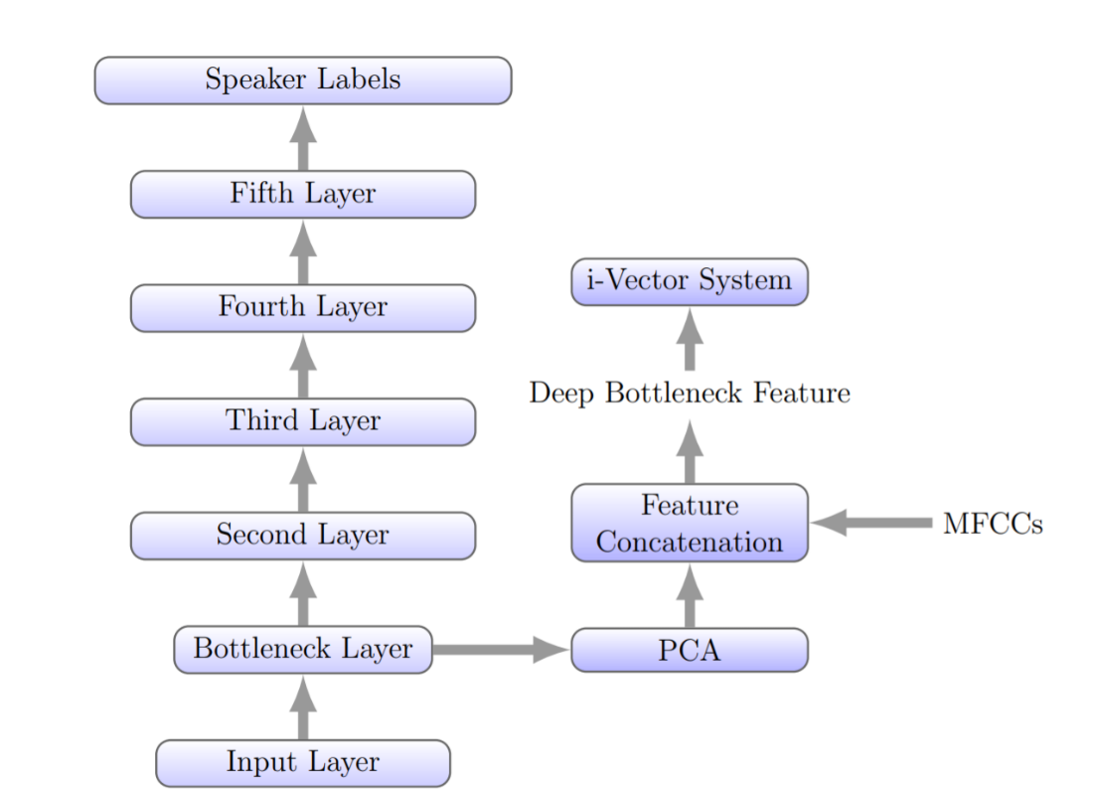
在i-vector框架下的改进
采用bottleneck特征
如果一个隐藏层的神经元的数量少于其它隐藏层，我们称之为bottleneck层，而其输出值就称为bottleneck特征

Slide 37
在i-vector框架下的改进
网络被训练去分类说话人
采用了PCA模块对网络bottleneck特征进行降维
将降维后的特征与MFCC特征拼接在一起
此拼接特征可以像传统的声学特征一样应用于GMM模型建模和估计说话人的总变化空间。
由于该bottleneck特征是在区分说话人的深度网络中提取出来的，被认为蕴含比传统的MFCC特征更多的区分说话人的表示能力，

Slide 38
在i-vector框架下的改进
采用深度网络代替UBM模型
语音识别中的深度网络

Slide 39
在i-vector框架下的改进
采用深度网络代替UBM模型
基于深度神经网络来估计每帧特征 的后验概率
三音素状态
DNN的softmax输出

Slide 40
在i-vector框架下的改进
采用深度网络代替UBM模型
基于DNN的UBM均值与协方差矩阵可以表示为
然后基于此UBM均值去计算充分统计量、估计总变化空间

Slide 41
在i-vector框架下的改进
其它改进
Using NN for either complementing PLDA or replacing it.
Embedding, taking the frame level features as input and produce an utterance level representation by NN or RNN, which is obtained by a temporal pooling mechanism.
Replace LDA with a DNN
……

Slide 42
X-vector

Slide 43
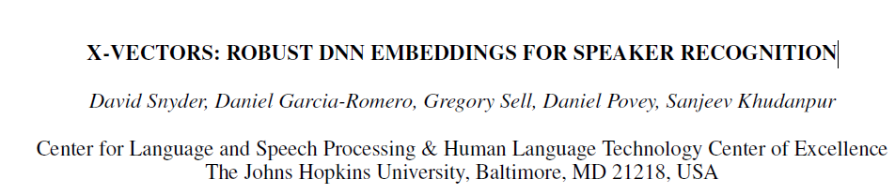
基于深度学习的说话人识别方法
X-Vector
已经成为了NIST SRE 2018的基线
资源：
https://github.com/kaldi-asr/kaldi/tree/master/egs/sre16/v2
论文：
ICASSP2018：

Slide 44
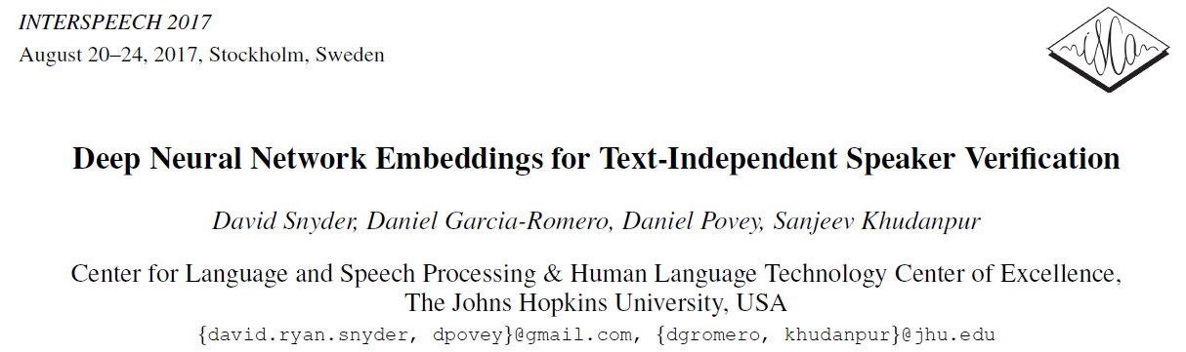
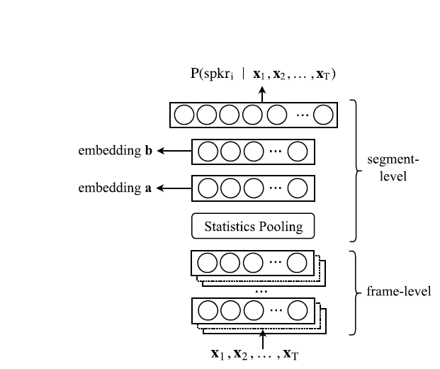
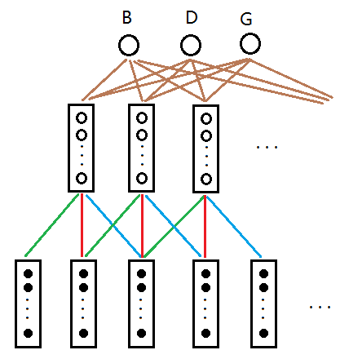
基于深度学习的说话人识别方法
论文：
交叉熵
mean and
standard deviation
TDNN

Slide 45
基于确认损失的端到端 系统

Slide 46
End-to-end 系统
i-vector系统需要用不同的目标函数分别训练UBM模型、i-vector的总变化空间，以及PLDA模型
多个模块、多个目标函数、多次分别训练
端到端系统
一个模块，以语音信号或其特征矢量为输入的网络，输出是一对语音样本的距离
一个目标函数，在同一个目标函数驱动下调整网络参数
一次训练

Slide 47
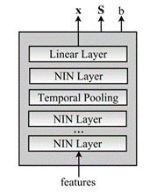
End-to-end 系统
i-vector是从帧级特征提取出来的段级特征
端到端系统同样需要帧级到段级的映射
LSTM
Temporal pooling,一般采用将各时刻的网络隐层输出取平均值的方式，实质是计算各帧隐层特征的统计量

Slide 48
End-to-end 系统
说话人确认是计算两段语音间的距离，是个二分类问题
对End-to-end系统，两段语音分别通过网络得到输出向量，
两个网络共享同一组网络参数，表示采用相同的表示方法来得到语音的说话人特征表示，
然后计算这两个说话人特征表示间的距离。
这是一种孪生网络（Siamese network）的结构

Slide 49
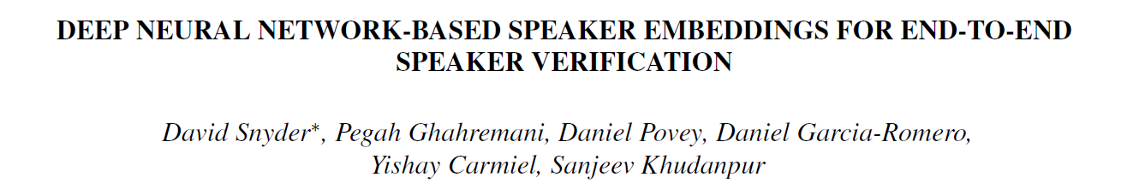
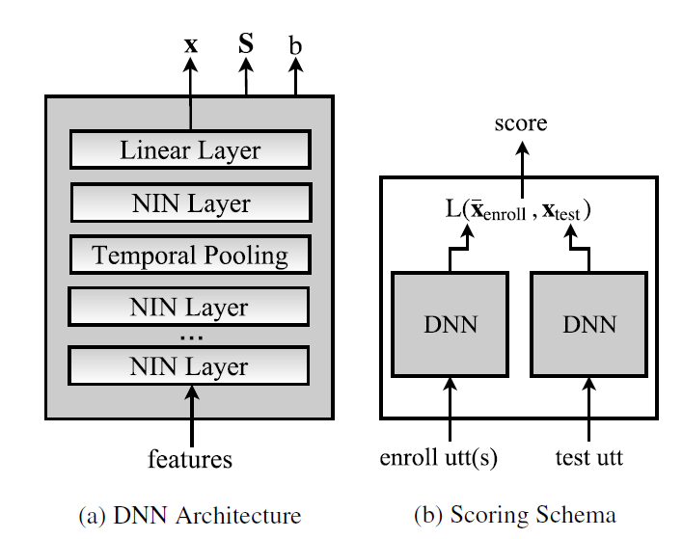
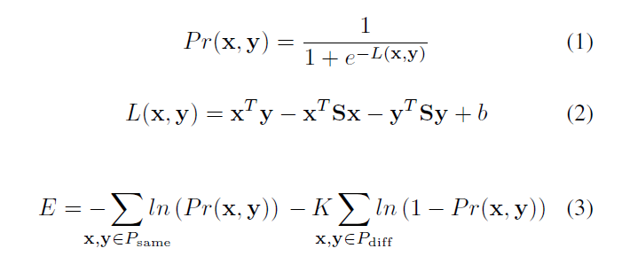
基于深度学习的说话人识别方法
论文： Spoken Language Technology Workshop 2017

Slide 50
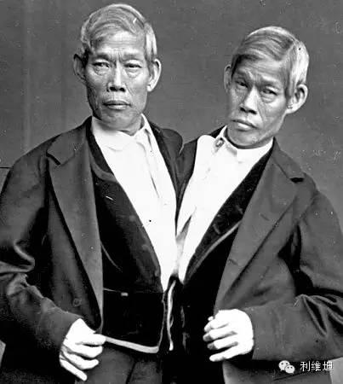


Siamese Networks
用暹罗连体双胞胎命名,子网络共享网络权值参数^{[1]}
Deep Metric Learning
网络结构：Siamese networks & Triplet networks
Loss
$$d(f(x1),f(x2))$$
Weights
$$x1$$
$$x2$$
Siamese twins
Siamese networks
[1] Bromley, J., Guyon, I., Lecun, Y., & Shah, R. (1993). Signature verification using a "Siamese" time delay neural network. NIPS

Slide 51
Siamese Networks
又称为“连体的神经网络”，神经网络的“连体”是通过共享权值来实现
被广泛应用于人脸识别、目标检测等领域，
用来衡量两个输入的相似程度。
这两个神经网络分别将输入映射到新的空间，通过损失函数的计算，评价新特征空间两个向量间的相似度
最早采用的损失函数是Contrastive loss
样本对（在新特征空间中）的距离
阈值
标签
0-不同说话人 1-同一说话人

Slide 52
Triplet Networks
Triplet loss
从contrastive loss发展而来，解决了固定的α的问题（这意味着所有的类服从同一分布）
相比较于softmax，类别数不固定且更区分细节
采用Triplet net
anchor\positive\negative 三类样本
损失计算为

Slide 53



Triplet Networks
三个样本分别通过参数共享的网络，并两两计算距离
Anchor为训练数据集中随机选取的一个样本
Positive为和Anchor属于同一类的样本
Negative则为和Anchor不同类的样本
应使得Positive元和Anchor元之间的距离最小，而和Negative之间距离最大
Loss
$$d(f(xp),f(xa))$$
$$d(f(xn),f(xa))$$
Weights
Weights
$$xp$$
$$xa$$
$$xn$$
Triplet networks

Slide 54
Triplet Networks
Triplet loss
最早被Google用于人脸识别任务^{[1]}
在行人检测、目标检测、图像检索中也得到广泛关注^{[2]}
被应用于在说话人转换^{[3]}、说话人确认^{[4]}应用
但必须进行Triplet mining
[1] Schroff, F., Kalenichenko, D., & Philbin, J. (2015). FaceNet: A unified embedding for face recognition and clustering. CVPR
[2] Hermans A, Beyer L, Leibe B. In Defense of the Triplet Loss for Person Re-Identification[J]. 2017.
[3] Bredin, Hervé. "TristouNet: Triplet Loss for Speaker Turn Embedding." (ICASSP2017):5430-5434.
[4] Zhang C, Koishida K, Hansen J H L. Text-Independent Speaker Verification Based on Triplet Convolutional Neural Network Embeddings[J]. IEEE/ACM Transactions on Audio Speech & Languag Processing, 2018,

Slide 55
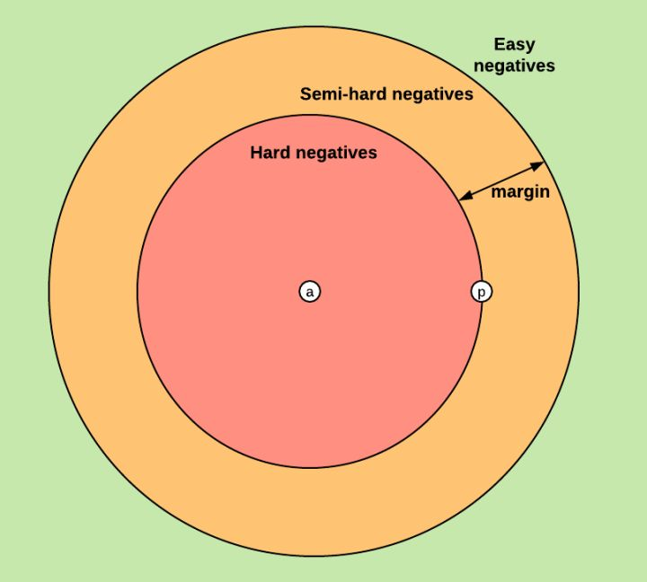
Triplet Networks
三种Triplets
Easy triplets:
Semi-hard triplets:
Hard triplets

Slide 56
Triplet Networks
hard negative mining
使模型收敛更快
取最易混的negative samples
适用于contrastive loss
对triplet loss 容易导致模型坍塌
Semi-hard negative mining
Offline mining and online mining

Slide 57
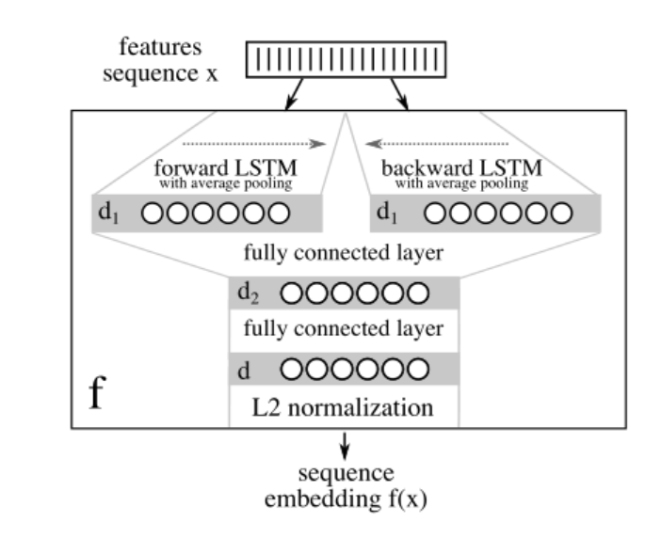
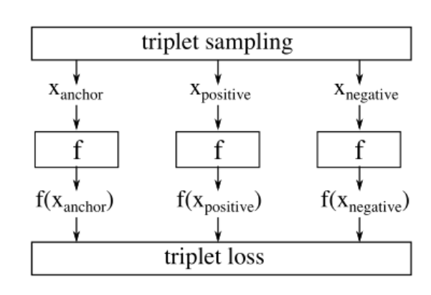
例：
[1] Snyder D, Ghahremani P, Povey D, et al. Deep neural network-based speaker embeddings for end-to-end speaker verification[C]// Spoken Language Technology Workshop. IEEE, 2017:165-170
[2] Wan L, Wang Q, Papir A, et al. Generalized End-to-End Loss for Speaker Verification, ICASSP 2018.
[3] Rohdin J, Silnova A, Diez M, et al. End-to-end DNN Based Speaker Recognition Inspired by i-vector and PLDA[J]. ICASSP2018.

Slide 58
课堂讨论：
1）端到端的说话人确认方法是否更适合短语音任务？为什么？
2）Triplet loss相比较与softmax，差别在哪里？
翻转课题题目布置：
端到端的说话人确认技术的新进展？

Slide 59
距离计算
距离为内积距：
距离为欧式距：
距离为余弦距：

Slide 60
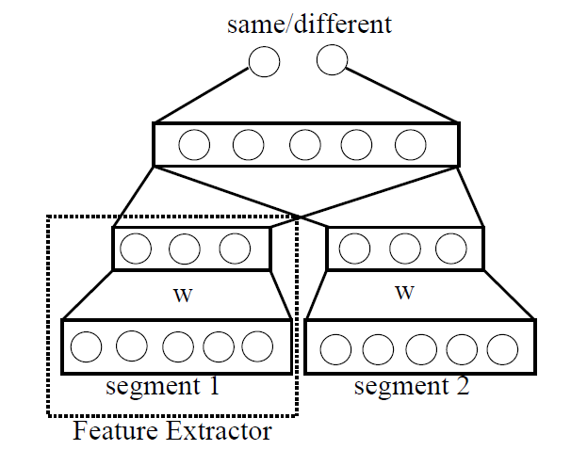

距离计算
距离为DPLDA：
(联合优化$θ与$W)
双输出神经网^{[1]}：
（softmax+CE）
单输出神经网
[1] Yella, S. H., Stolcke, A., & Slaney, M. (2014). Artificial neural network features for speaker diarization. Spoken Language Technology Workshop . IEEE.

